Slide 1
муниципальное автономное дошкольное образовательное учреждение детский сад № 210 «Ладушки» городского округа Тольятти
Презентация
методической разработки
«Паспорт речевого развития детей с ТНР»
Авторы: Федотова А.Н., педагог-психолог
Платова И.В., учитель-логопед

Slide 2
Цели создания методической разработки:
1. Партнерское взаимодействие ДОО с семьей в вопросах психофизиологического и речевого развития детей
2. Оформление индивидуальных паспортов речевого развития воспитанников с ТНР
Задачи методической разработки:
1. Активизация речевой деятельности детей
2. Оптимизация детско-родительских отношений
3. Повышение уровня компетентности родителей в вопросах речевого развития дошкольников

Slide 3
Актуальность и мотивы создания паспорта речевого развития ребёнка
Недостаточный уровень осведомленности родителей по данному вопросу
Низкий уровень развития речи детей
Недостаточный уровень сформированности коммуникативных навыков у детей с речевыми нарушениями
Отказ родителей от прохождения ПМПК и как следствие – отсутствие документальных оснований у учителя-логопеда для работы с такими детьми
Наличие трудностей у педагогов при взаимодействии с детьми с ОВЗ (ТНР)

Slide 4
Разделы
«Паспорта речевого развития ребенка»
Титульный лист с указанием имени ребёнка и его речевого нарушения, описания заключения ПМПК, рекомендованной программы и направлений коррекционной работы,
Раздел I – это артикуляционные упражнения для проблемных звуков
Раздел II – это подборка упражнений на дыхание
Раздел Ш –это набор игр и упражнений на развитие лексико-грамматического строя, развития фонематического восприятия, связной речи.
Раздел IV – таблица настроения, где ребёнок с помощью смайликов или каких-либо других символов обозначает своё настроение во время занятия
Заключительный раздел – это страничка «Мои достижения»

Slide 5


Slide 6
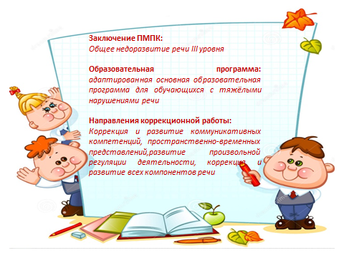

Slide 7

Следующие разделы представлены в виде «кармашков», в которых размещены карточки с соответствующими заключению упражнениями и играми

Slide 8

Упражнения
на
дыхание

Slide 9

Игры и упражнения для развития речи

Slide 10
Таблица моего настроения
В представленной таблице, ребенок отмечает своё настроение удобным для него способом
(смайликами, цветом или др.)

Slide 11

Данный раздел представлен так же в виде «кармашка», в котором могут быть размещены символы успешного освоения звука, поощрительные грамоты, дипломы, сертификаты за участие ребёнка в различных конкурсах
Мои достижения

Slide 12
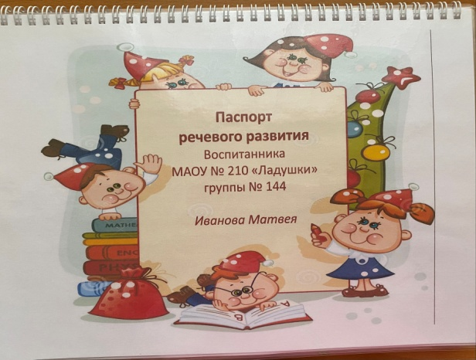
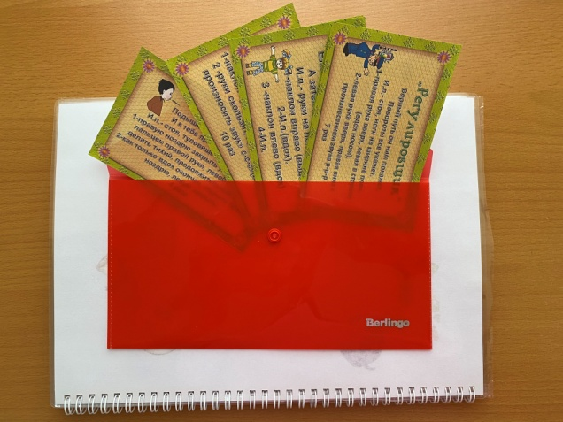
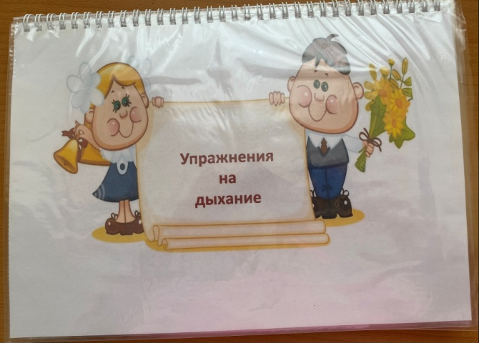
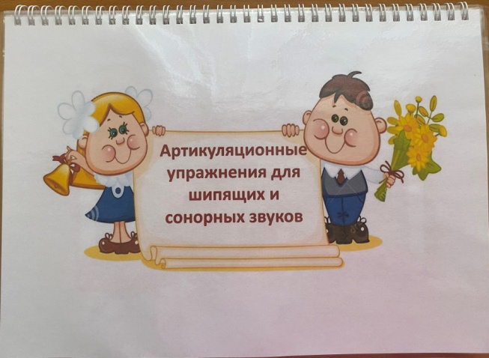
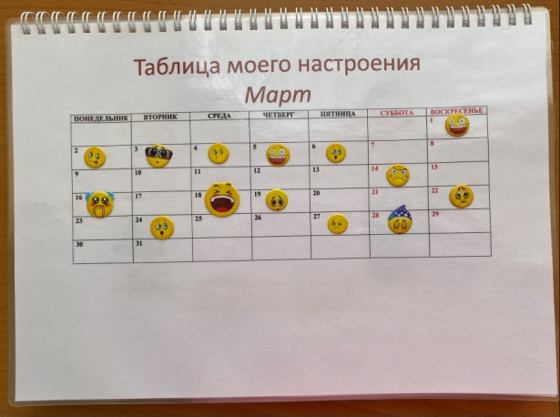
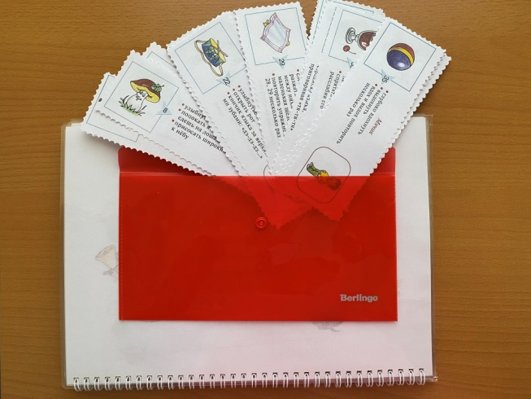
Пример наполнения разделов готового
«Паспорта речевого развития ребенка»

Slide 13
В ходе работы с «Паспортом речевого развития ребенка» формируются следующие ключевые компетенции:
1. Социально-коммуникативная:
умение получать необходимую информацию;
умение принимать и оказывать помощь;
умение сотрудничать с ребенком, не доминируя над ним;
умение работать над собой (устранение психологических барьеров в общении)
2. Технологическая:
умение устанавливать причинно-следственные связи;
умение вести наблюдение за изменениями в эмоциональных и поведенческих реакциях ребенка;
умение правильно произносить звуки, строить фразы, регулировать свое речевое поведение;
умение самостоятельно снижать уровень астенизации через оптимизацию физической нагрузки
3. Информационная:
умение ориентироваться в информационных источниках;
умение делать выводы из полученной информации;
умение понимать необходимость той или иной информации;
умение задавать вопросы на интересующую тему и давать правильные ответы, исходя из личного опыта и наблюдений

Slide 14
Благодарим за внимание!

